Slide 1

স্বাগতম

Slide 2
পরিচিতি
শান্তি রাম রায়
প্রভাষক (ভূগোল)
কাহারোল ডিগ্রী কলেজ
কাহারোল, দিনাজপুর।
শ্রেনীঃ- একাদশ
বিষয়ঃ ভূগোল ১ম পত্র
সময়ঃ- ১ঘন্টা
তারিখঃ-২৫/০৬/১৩ইং

Slide 3
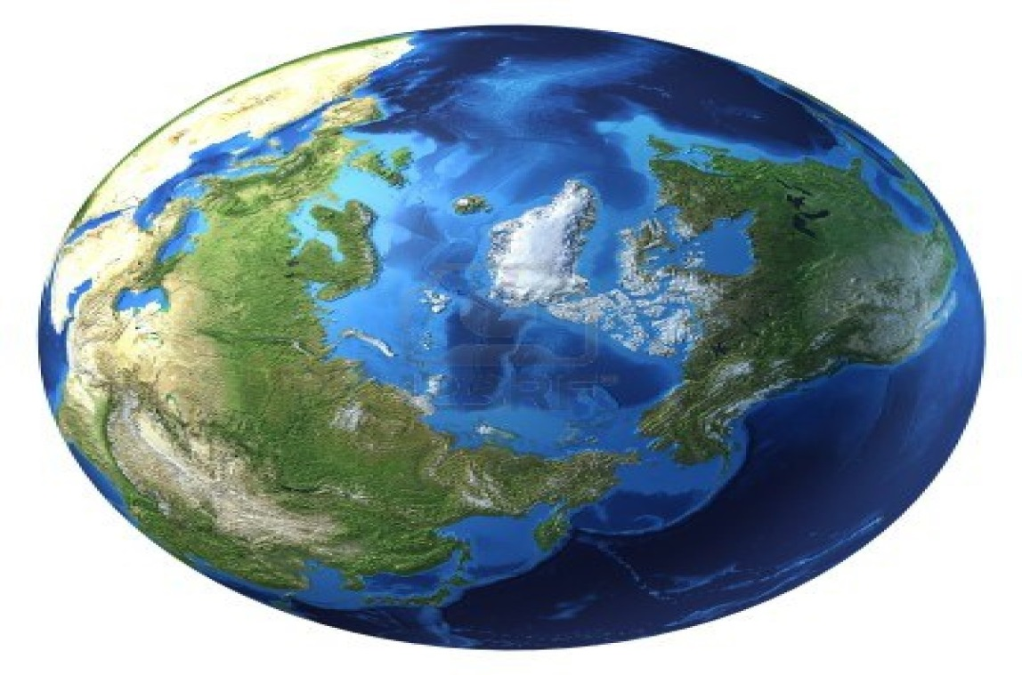
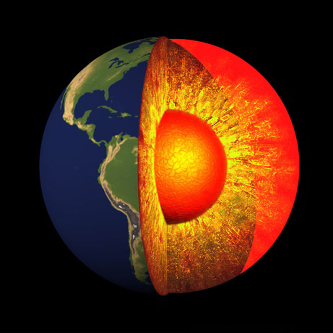
পৃথিবী
পৃথিবীর ভিতরের চিত্র

Slide 4
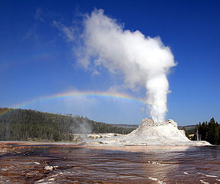
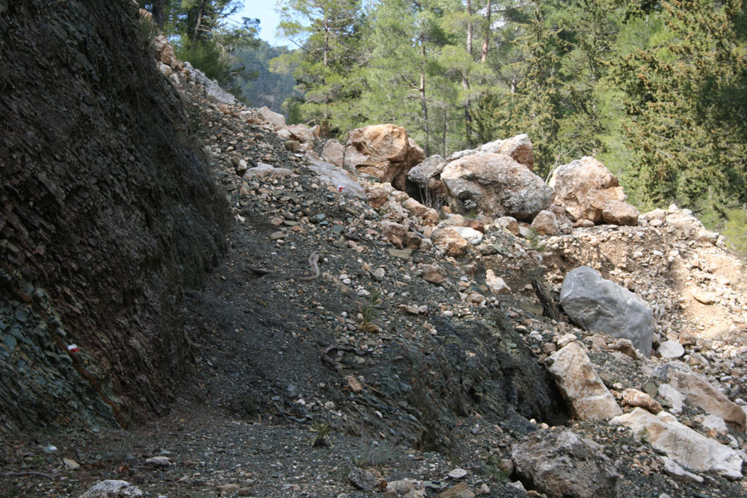
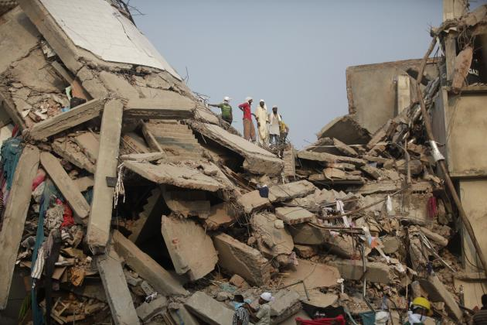
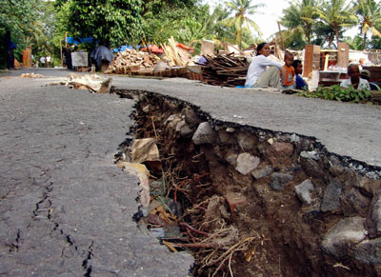
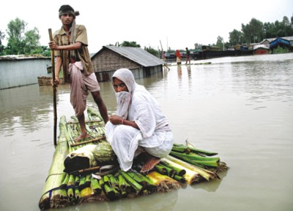
ভূগর্ভস্থ বাষ্প
ভূমিকম্প
ভূপাত
ফাটল ও চ্যুতির সৃষ্টি
বন্যা

Slide 5
শিখন ফল
এই পাঠ শেষে শিক্ষার্থীরা..................
 ভূমিকম্প কী বলতে পারবে।
ভূমিকম্পের কারনগুলো বর্ননা করতে পারবে।
ভূমিকম্পের ফলাফলগুলো বিশ্লেষণ করতে পারবে।

Slide 7
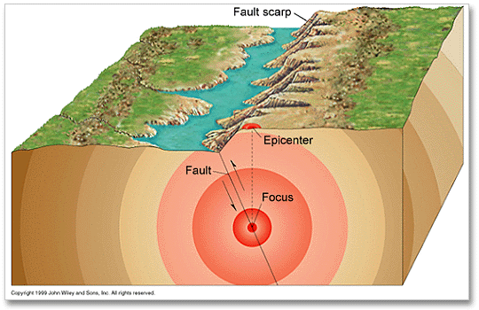
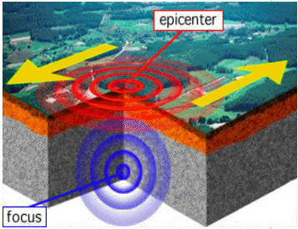
চ্যুতি
উপকেন্দ্র
কেন্দ্র
ভূমিকম্পের উৎস

Slide 8
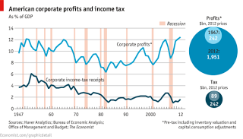
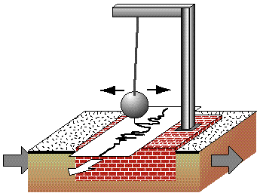
ভূমিকম্প পরিমাপক যন্ত্র
রিকটার স্কেল
মার্সেলি স্কেল

Slide 9
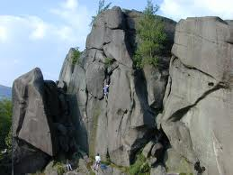
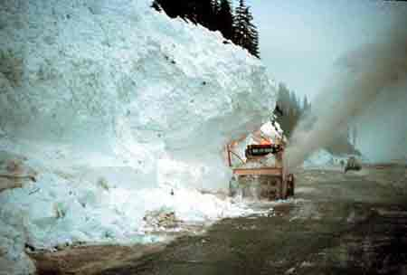
ভূমিকম্পের কারণ
শিলাচ্যুতি
হিমানি সম্প্রপাত

Slide 10
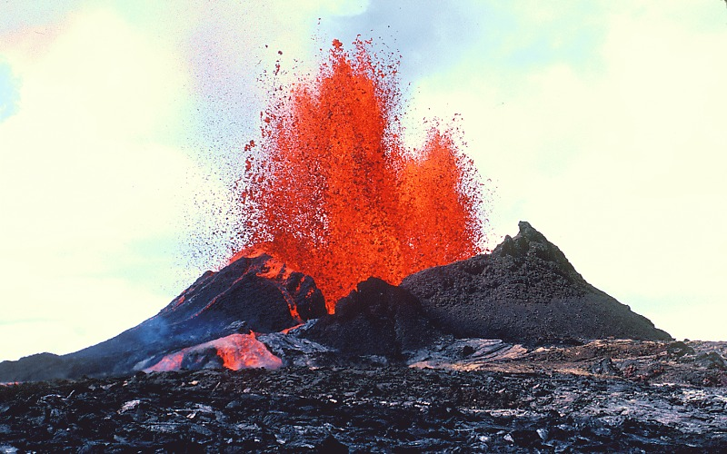
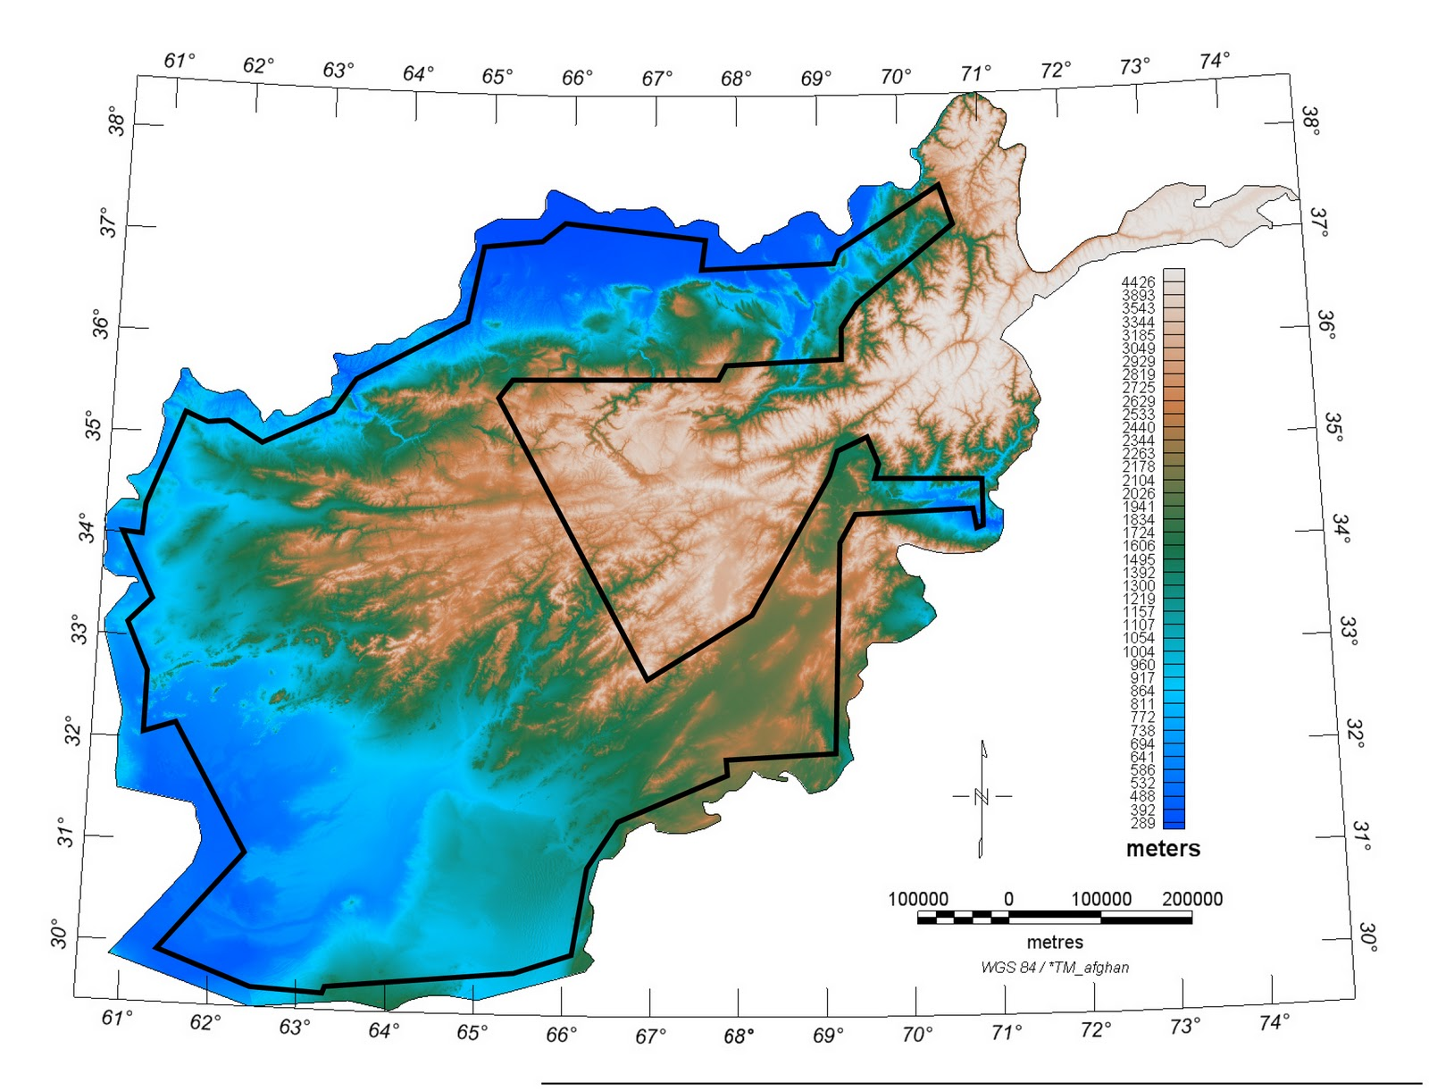
ভূমিকম্পের কারণ
আগ্নেয়গিরির অগ্নুতপাত
ভূঅভ্যন্তরে পানির প্রবেশ

Slide 11
শিলাচ্যুতি
হিমানি সম্প্রপাত
ভূপাত
কারণ
আগ্নেয়গিরির অগ্নুৎপাত
ভূগর্ভে চাপ হ্রাস
ভূঅভ্যন্তরে পানি প্রবেশ

Slide 12
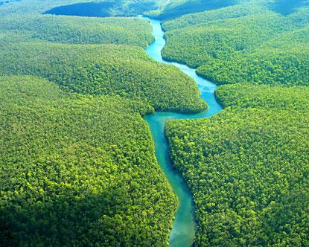
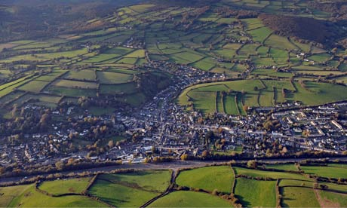
ভূমিকম্পের ফলাফল
নদীর গতিপথ পরিবর্তন
ভূমির উত্থান ও পতন

Slide 13
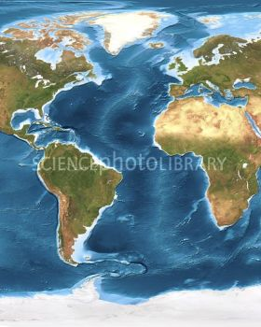
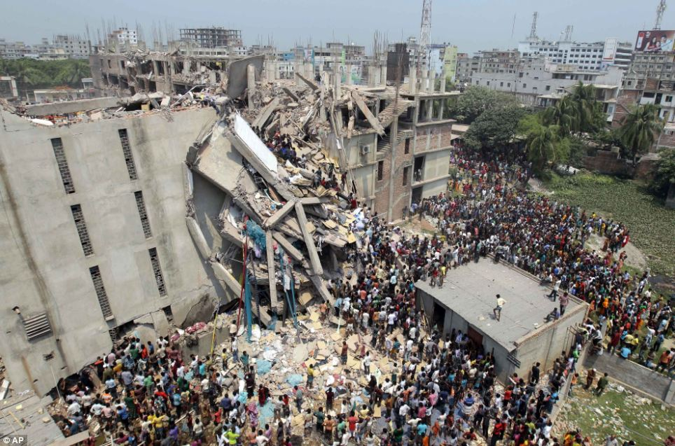
ভূমিকম্পের ফলাফল
সমুদ্রতলের পরিবর্তন
ধ্বংসলীলা

Slide 14
নদীর গতিপথ পরিবর্তন
ফাটল ও চ্যুতির সৃষ্টি
ভূমির উত্থান ও পতন
ফলাফল
সমুদ্রতলের পরিবর্তন
ভাঁজের সৃষ্টি
ধ্বংসলীলা

Slide 15
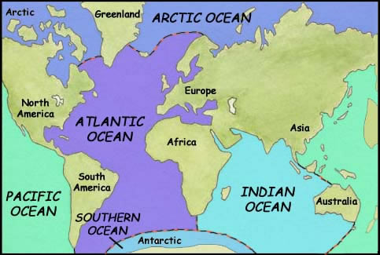
ভূমিকম্পপ্রবণ অঞ্চল
উত্তর
গ্রীনলেন্ড
উত্তর মহাসাগর
ইউরোপ
উত্তর আমেরিকা
আটলান্টিক মহাসাগর
এশিয়া
প্রশান্ত মহাসাগরীয় অঞ্চল
আফ্রিকা
ভূমধ্যসাগরীয় হিমালয় অঞ্চল
দক্ষিণ আমেরিকা
মধ্য আটলান্টিক ভারত মহাসাগরীয় শৈলশিরা অঞ্চল
প্রশান্ত মহাসাগর
ভারত মহাসাগর
অষ্ট্রেলিয়া
দক্ষিণ মহাসাগর
দক্ষিণ

Slide 16
দলীয় কাজ
ভূমিকম্প রোধে কী কী করনীয় উল্লেখ কর।

Slide 17
মূল্যায়ন
ভূমিকম্প কি।
ভূমিকম্পের কয়েকটি কারণ বল।
ভূমিকম্পের কয়েকটি ফলাফল উল্লেখ কর।

Slide 18
বাড়ির কাজ
ভূমিকম্প পরবর্তী অবস্থা কিভাবে মোকাবেলা
করবে ব্যাখ্যা কর।

Slide 19
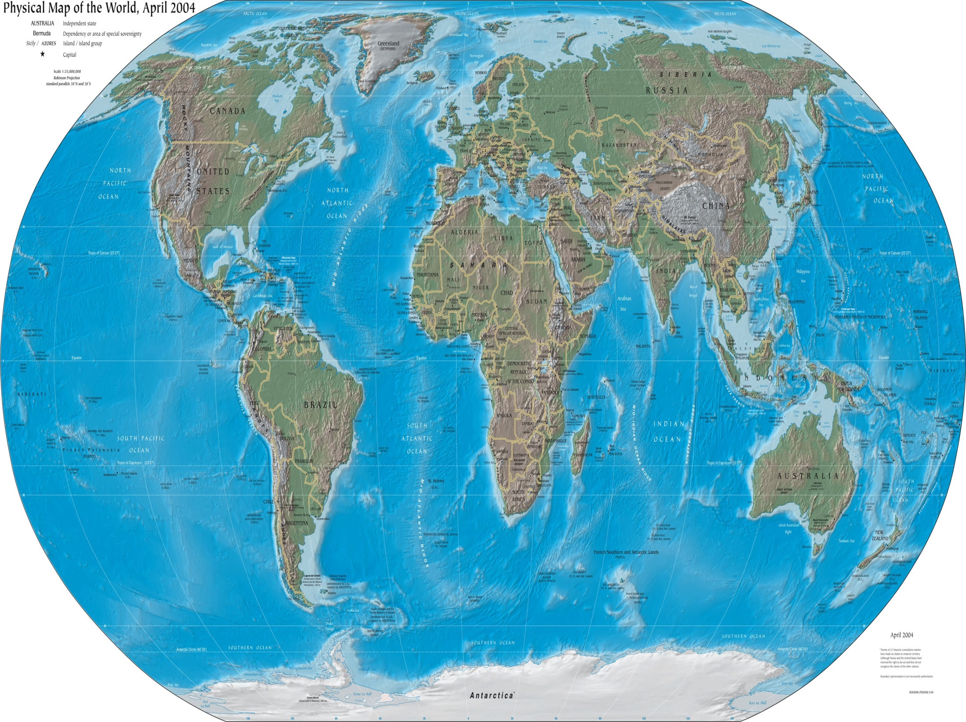
ধন্যবাদ

